Slide 1
现代密码学
廖永建
信息与软件工程学院
网络空间安全实验室（211楼703）
电子科技大学
Notes:
回到课堂上来，我们这门课是现代密码学，我们首先来介绍一下课程学习的内容

Slide 2
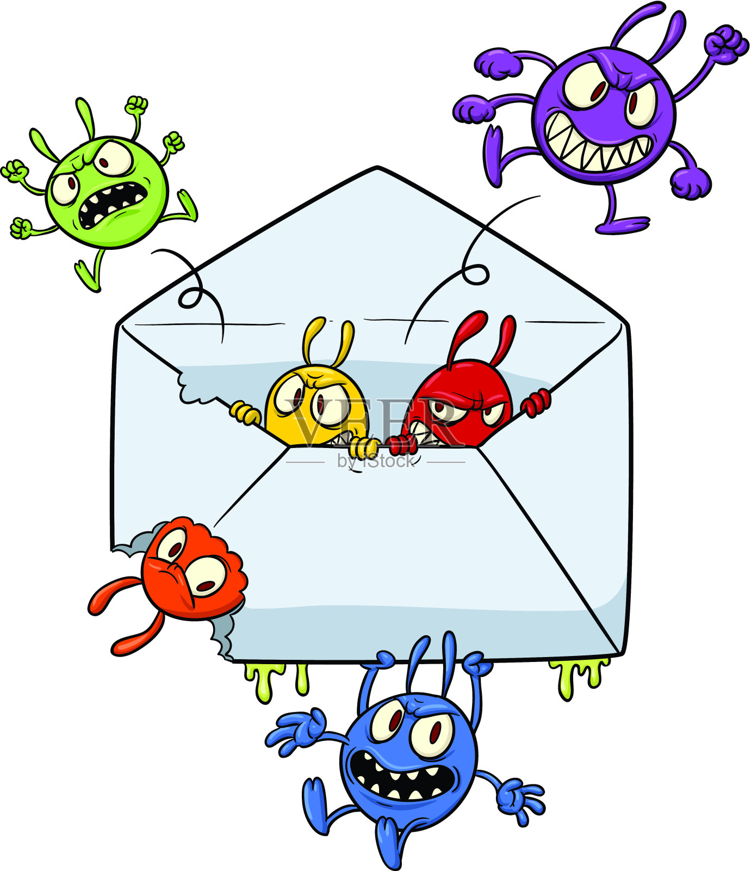

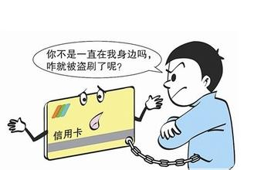
学习密码学之前，请想一想。。。
你相信网络吗？
网络好比筋斗云，一翻十万八千里，让我们不出门也能知天下事
现代人生活、工作中的一切几乎全面仰赖计算机及网络，不容易察觉其中的危机
不设防的便利之下，潜藏着危机

Slide 3
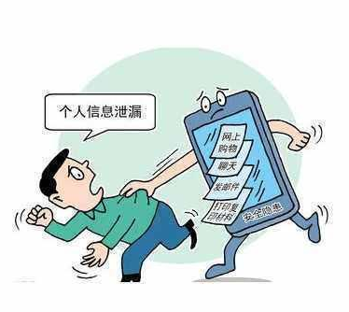

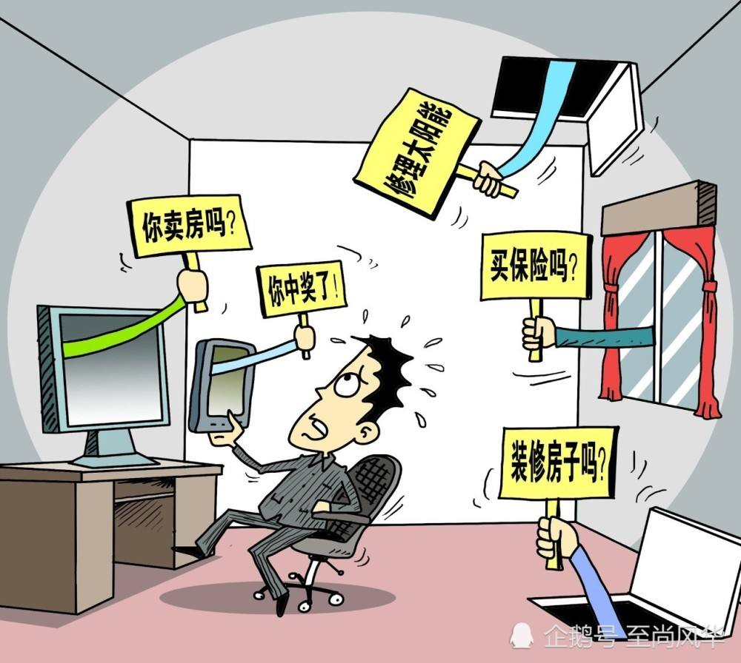
学习密码学之前，请想一想。。。
网络真的免费吗？
一个陌生人需要付多少钱，你会给他看你的日记？
免费用网络与家人联络、视频通话、看新闻看影片、收发电子邮件、使用搜索引擎。只有少数人知道我们真正的付费方式
每一天我们用个人隐私作为货币，来换取网络的“免费服务”

Slide 4

密码学——保护信息安全的第一道防线

Slide 5

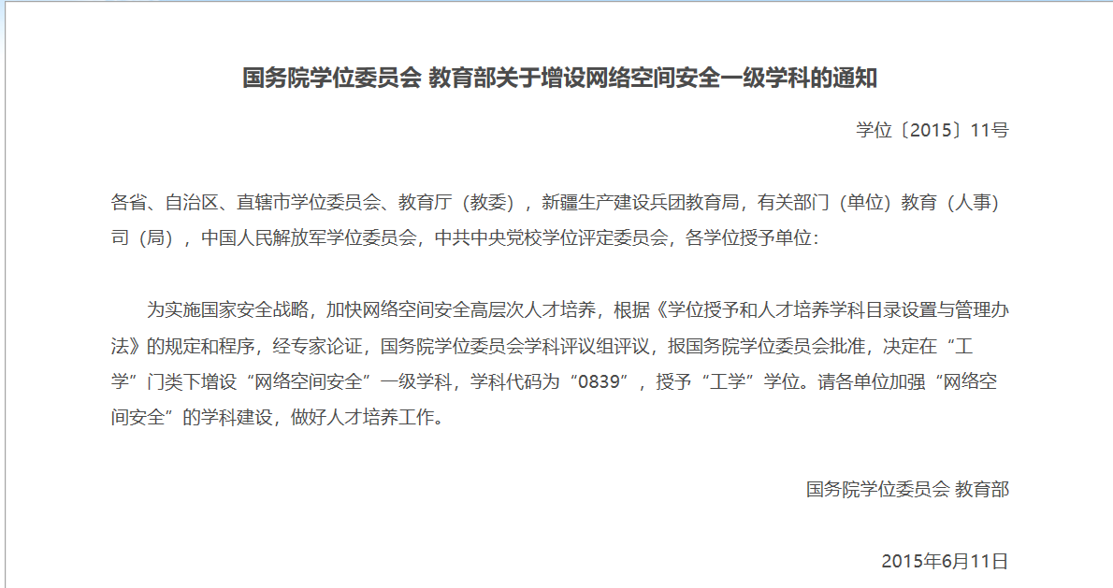
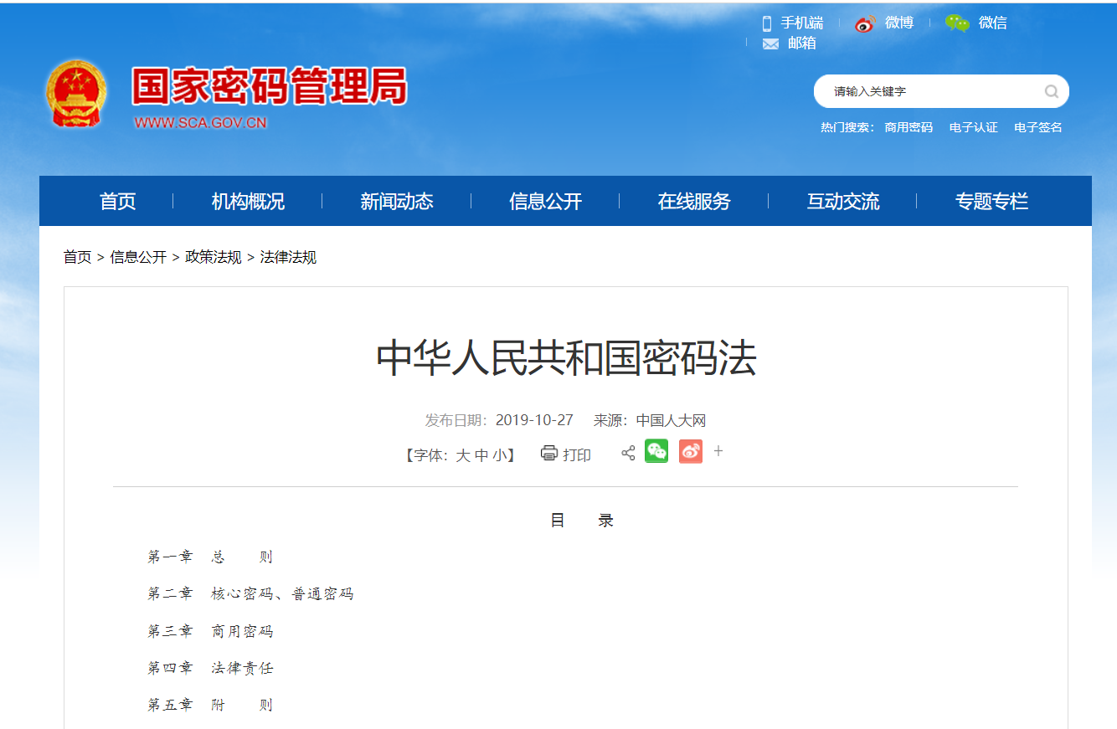
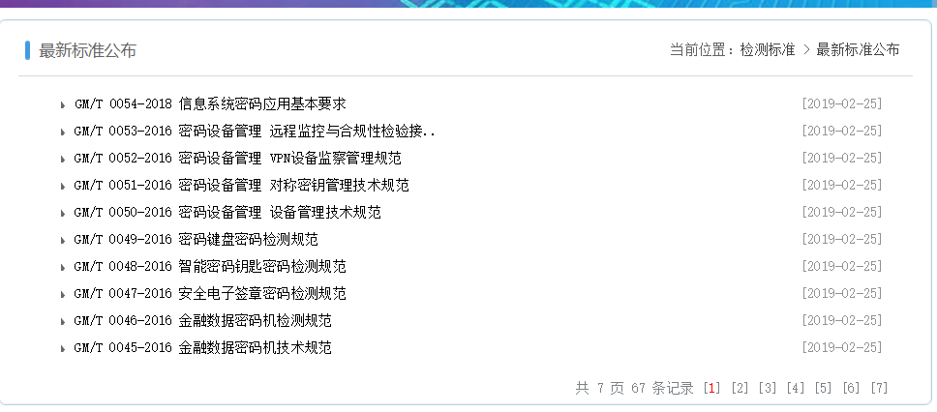
2014年2月27日
2015年6月11日

Slide 6
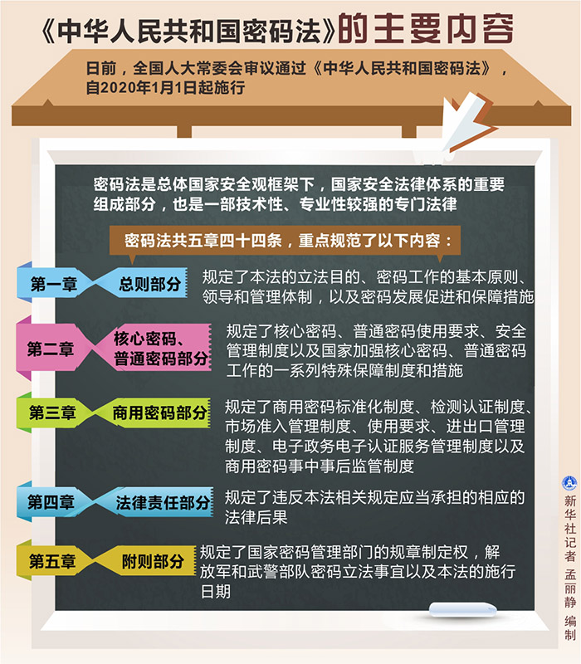

《中华人民共和国密码法》
Notes:
规范密码应用和管理，促进密码事业发展：制定密码法，就是要将国家对关键信息基础设施商用密码的应用要求及时上升为法律规范，并对现行商用密码管理制度作出调整，切实为企业松绑减负，促进密码科技进步和创新，促进密码产业健康发展。为保障网络与信息安全，维护国家安全和社会公共利益，保护公民、法人和其他组织的合法权益提供支撑。

Slide 7
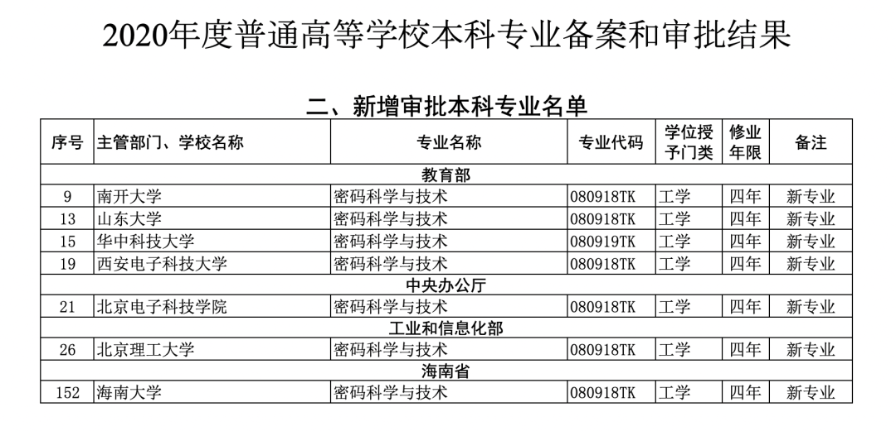
新增专业（2021.2.10）

Slide 8
新增职业（2021.1.5）
4-07-05-06 密码技术应用员
定义：运用密码技术，从事信息系统安全密码保障的架构设计、系统集成、检测评估、运维管理、密码咨询等相关密码服务的人员。
主要工作任务：
1.分析信息系统安全威胁和业务应用场景的密码应用需求；
2.设计密码保障应用规划和实施方案；
3.从事信息系统的密码资源融合部署实施工作；
4.依据标准和规范，开展信息系统密码应用安全性评估工作；
5.从事密钥资产安全管理与使用工作；
6.应急处置密码应用安全突发事件；
7.从事信息系统密码应用态势监控与运维工作；
8.提供密码应用技术咨询、密码职业技能培训、密码科普等相关服务。

Slide 9
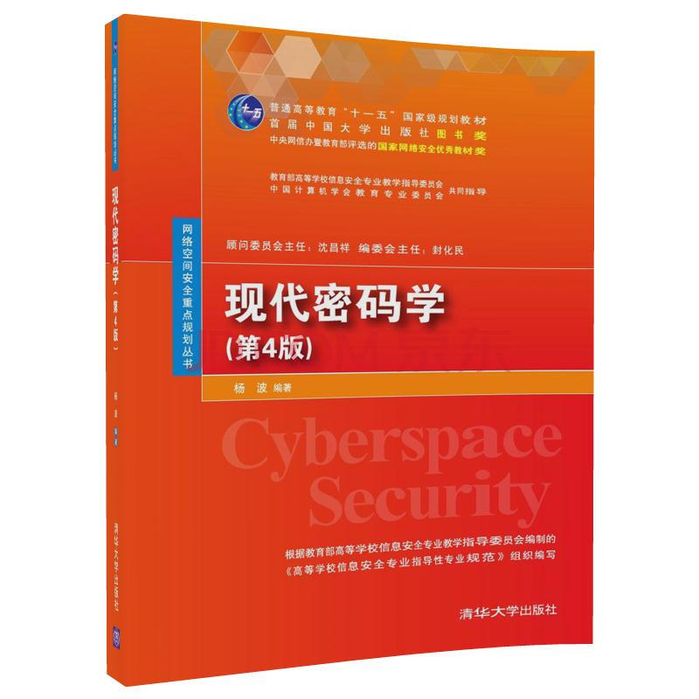
现代密码学（第5版），杨波，清华大学出版社，2022

Slide 10
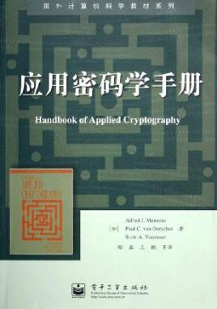
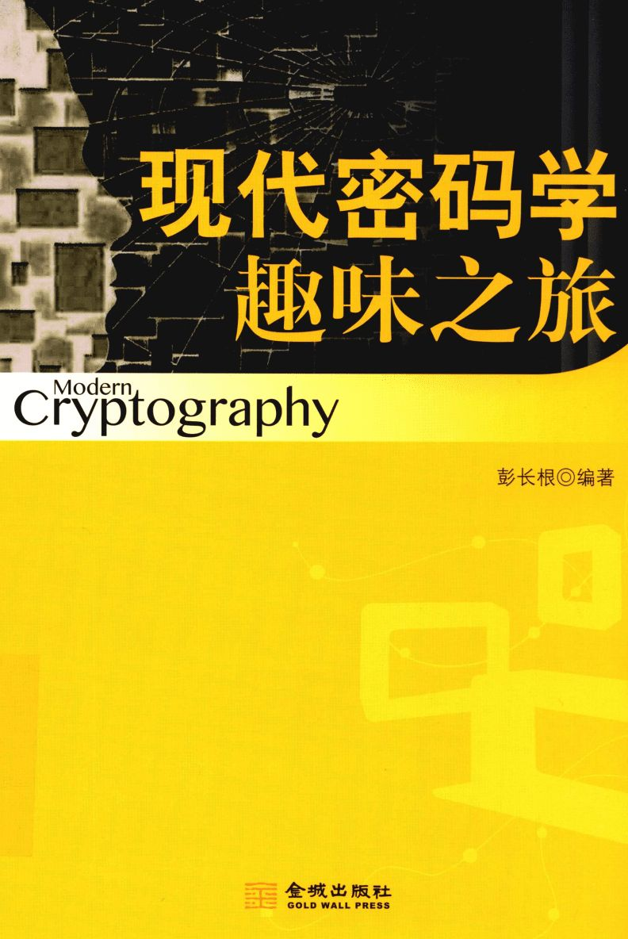

参考书目
密码学导引，冯登国，裴定一，科学出版社，1999。
应用密码学手册，[加拿大] 梅尼斯（Menezes） 等著；胡磊，王鹏等译，电子工业出版社，2005。
彭长根. 现代密码学趣味之旅. 金城出版社, 2015.

Slide 11
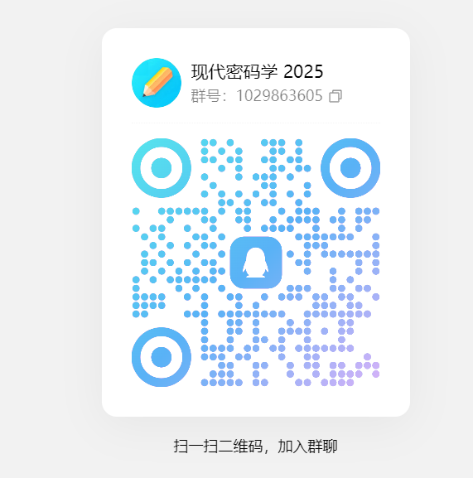
QQ群
点击链接加入群聊【现代密码学 2025】：https://qm.qq.com/q/xwHy35D7os

Slide 12
目的
毕业要求指标点：
GR3.1 能够根据用户需求，分析和确定设计目标
GR3.2 能够在社会、健康、安全、法律、文化以及环境等约束条件下，通过技术经济评价对设计方案的可行性进行研究
GR6.1掌握至少一个应用领域中软件工程技术的应用方法和工程实践
GR10.1能够撰写报告和设计文稿，清晰阐述复杂工程问题
课程目标
CO1：掌握分析保密通信系统中安全需求的方法
CO2：理解密码学的基本概念、基本原理和一些典型的密码算法的原理
CO3：理解各类密码算法的应用场景和相关的安全需求
CO4：掌握常用密码算法的实现

Slide 13
学习方法——自主学习
基础：信息安全数学基础、信息安全导论
核心：算法和协议，掌握算法和协议的流程、合理性、安全性基础和设计方法。
阅读文献，了解密码学最新进展
密码学顶级会议：CRYPTO、Eurocrypt、Asiacrypt……
密码学期刊：Journal of Cryptology 、密码学报
相关网址：
国际密码协会：http://www.iacr.org/
数缘社区：http://www.mathmagic.cn/bbs/
微信公众号：密码头条，中国密码学会，数缘信安社区。。。

Slide 14
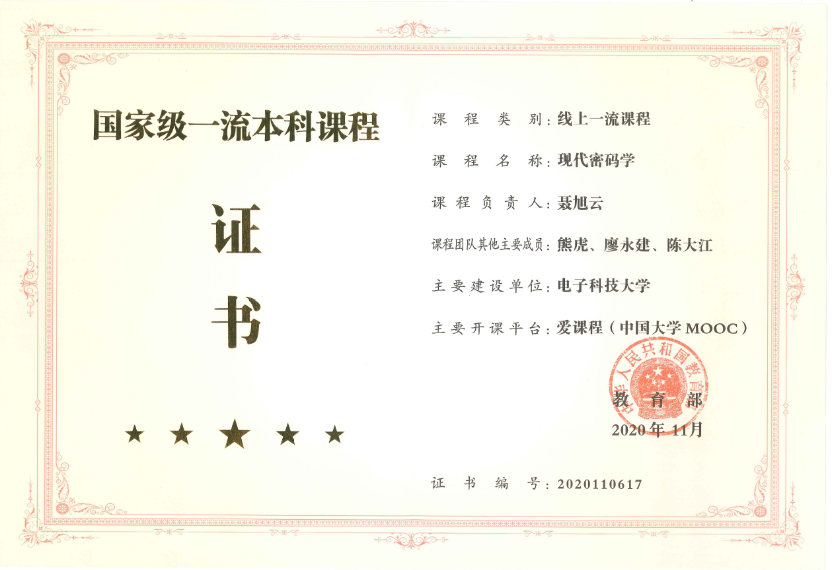
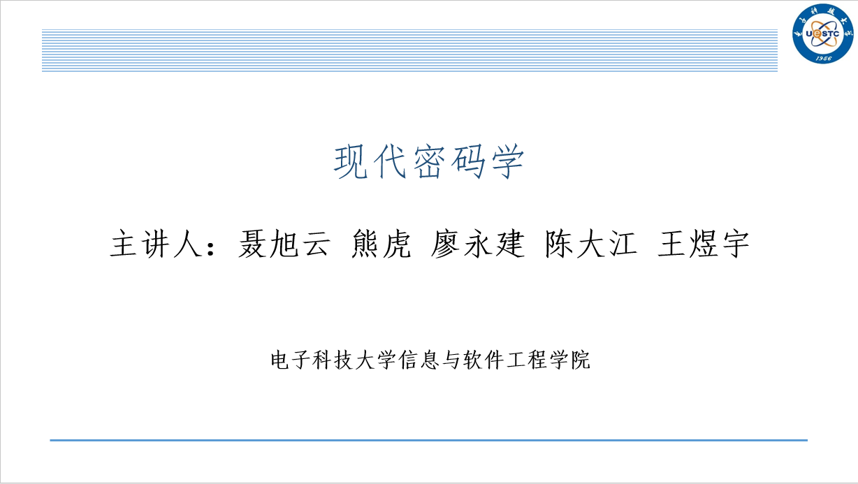
《现代密码学》慕课
现代密码学_电子科技大学_中国大学MOOC(慕课) https://www.icourse163.org/course/UESTC-1003046001
现代密码学_SPOC https://www.icourse163.org/spoc/course/UESTC-1450239182?tid=1474290495
课程密码：lyjlyj

Slide 15
考核方式
平时50% +期末50%
平时成绩主要来源于SPOC（30%）和课程研讨（20%）
SPOC：单元测试20%、单元作业20%、线上讨论10%、期末考试占50%。
课程研讨：个人评分10%，课程研讨小论文60%，结题汇报30%

Slide 16
课程研讨的考核
每5人一组
自主选题，明确分工
课外作业以小论文形式提交
结题汇报：
结题汇报时每人上台陈述自己所做工作（1-2分钟）
个人评分10%，课程研讨小论文60%，结题汇报30%

Slide 17
课外作业选题（均为算法实现）
分组密码：AES、SM4
序列密码：祖冲之算法、A5
公钥密码：SM2，多变量公钥密码，NTRU
杂凑函数：SM3，SHA-3
数字签名：DSS，SM2
密码协议：Diffie-Hellman密钥交换协议，Shamir秘密分享
密码分析：大整数分解，求解离散对数
新型密码算法或协议实现（自拟或与老师协商）

Slide 18
目录
第1章 引言（含古典密码）
第2章 分组密码
第3章 序列密码
第4章 公钥密码
第5章 杂凑函数
第6章 数字签名
第7章 密码协议

Slide 19
感 谢 聆 听！
liaoyj@uestc.edu.cn

